Slide 1
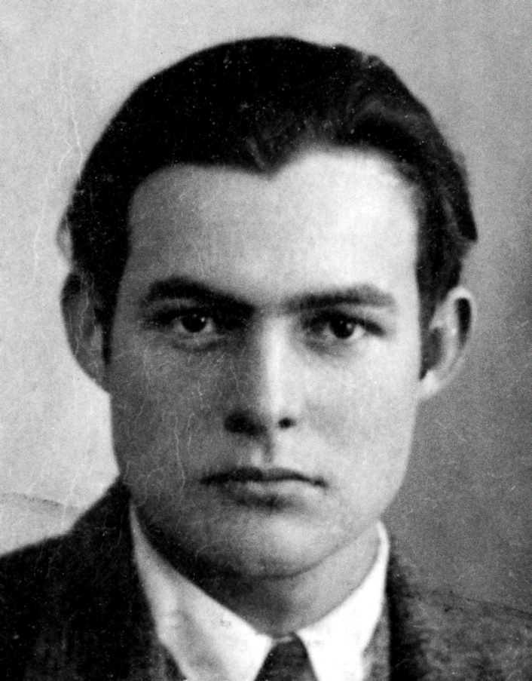
Biografija i umetničko stvaralaštvo američkog romanopisca i pisca kratkih priča
ERNEST HEMINGvEJ (ERNEST MILLER HEMINGWAY)
Luka Marinković IIIe2

Slide 2
bIOGRAFIJA
Ernest Hemingway rodjen je u mestu Oak Park u Illinoisu (21.jul 1899.)
Bio je jedan od šestoro dece Clarencea i Grace Hall, a ime je dobio po svom dedi Ernestu Hallu.
Kao i okruženje u kome je odrastao Hemingvej je bio vaspitavan na tipičan konzervativan način Srednjeg Zapada strogog religijskog duha uz naporan rad.
Sa ocem je dosta vremena provodio u lovu i ribolovu , a kad nije boravio u lovu majka ga je podučavala muzici.
Osnovnu i srednju školu završio je u Oak Parku, a u srednjoj školi napisao je svoj prvi članak.
1917.godine završava srednju školu i umesto da upiše fakultet po nagovoru roditelja, on se zapošljava kao reporter u listu „Kansas City Star“.

Slide 3
Prvi svetski rat
Nakon što je napunio 18 godina, Ernest je pokušao stupiti u vojsku međutim nije bio primljen zbog problema sa vidom.
Nakon što je čuo da Crveni krst traži dobrovoljce koji bi vozili ambulantna kola, odmah se prijavio.
1918.godine napušta svoje radno mesto a u Evropu stiže u maju iste godine.
Dana 8. jula 1918. godine ranila ga je austrijska granata kada je italijanskim vojnicima delio čokolade i cigarete. Eksplozija je onesvestila Hemingveja ubila jednog italijanskog vojnika a drugom raznela noge.
U pismu jednog od vozača vozila piše da je Hemingvej uprkos 200 šrapnela koji su mu se zabili u noge našao snege da na leđima ponese ranjenog vojnika a pre nego što je došao do cilja u noge ga je pogodilo nekoliko mitraljeskih metaka.

Slide 4
Povratak kući
1919. godine vraća se u rodni Oak Park.
1920. godine odlazi u Čikago i počinje pisati za list „Toronto Star Weekly “, gde će upoznati gospođicu Hadley Richardson.
1921. godine seli se u Pariz sa suprugom gde upoznaje poznate pisce i umetnike, sa kojima stiče prijateljstva.
1922. godine njegova supruga ostaje u drugom stanju.
10. oktobra rodio se John Hadley Nicanor Hemingway,i oni se ubrzo vraćaju u Pariz.
1927. godine Hemingvej se razvodi od Hadley i ženi se sa Paulin Pfeiffer.
Iste godine Ernestov otac izvršava samoubistvo.
1928. godine dobija sina Patricka, i ubrzo zatim objavljuje svoju knjigu „Zbogom oruzje“.
1931. dobija još jednog sina, Gregorya, i odlazi u Afriku.

Slide 5
Drugi svetski rat
1937. godine Ernest odlazi u Španiju kako bi izveštavao o ratu koji je buktio.
Upoznaje spisateljicu Marthu Gellhorn, koju je poznavao pre razvoda od Paulin.
1940. godine objavljuje knjigu „Kome zvono zvoni“ koja je pokupila sve najbolje kritike, i zbog koje je proglašen za Pulicerovu nagradu.
1944. godine odlučuje da krene u Evropu ali na putu do Londona desila mu se saobraćajna nesreća, koja je i bila razlog razvoda od Paulin.
Iste godine vraća se u Pariz i slavi povratak u grad svoje mladosti.
1954. godine dodeljena mu je Nobelova nagrada za knjizevnost, ali ne prisustvuje ceremoniji.
U Januaru Hemingvej i Mary doživljavaju 2 nezgode avionom.
1961. godine sele se iz Kube u Ketchum u Idahu, i tamo Hemingvej okončava sebi život pucanjem u glavu.

Slide 6
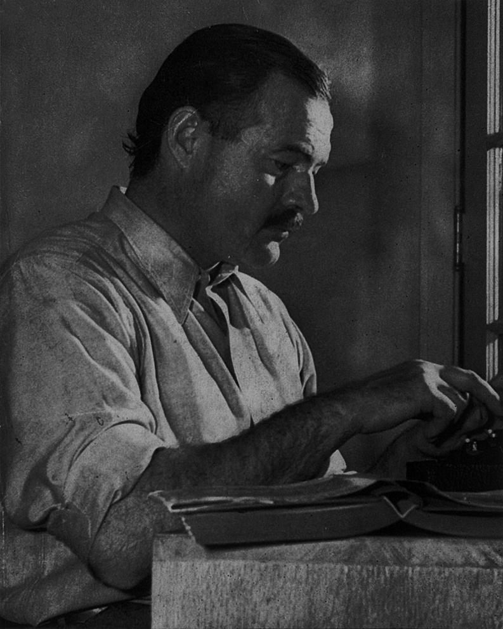
STVARALAŠTVO
- Tri priče i deset pesama (Three Stories and Ten Poems, 1923.) - Proljetne bujice (The Torrents of Spring, 1925.) - U našem vremenu (In Our Time, 1925.)
- Zbogom oružje (A Farewell to Arms, 1929.)
- Smrt popodne (Death in Afternoon, 1932.)
- Snegovi Kilimandžara (The Snows of Kilimanjaro, 1932.)
- Zelena brda Afrike (Green Hills of Africa, 1935.)
- Kome zvono zvoni (For Whom the Bell Tolls, 1940.)
- Starac i more (The Old Man and the Sea, 1952.)
- Pomična svečanost (A Moveable Feast, 1964.)
- Rajski vrt (The Garden of Eden, 1987.)

Slide 7
Čovek nije stvoren za poraze. Čovek može biti uništen, ali nikada poražen.
Ernest Hemingway (1899-1961)

